Slide 1
Healthy home academy
# Automatizace

Slide 2
// Vnútorné prostredie a zdravie
Healthy home academy
Richard Imrich

Slide 3
Vnútorné prostredie a zdravie
Richard Imrich

Slide 4
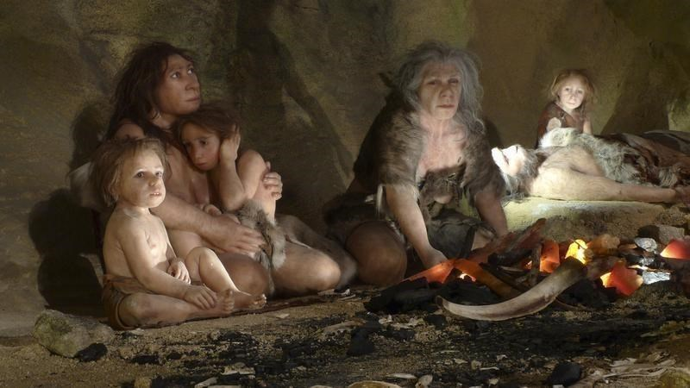
Vnútorné prostredie a zdravie

Slide 5
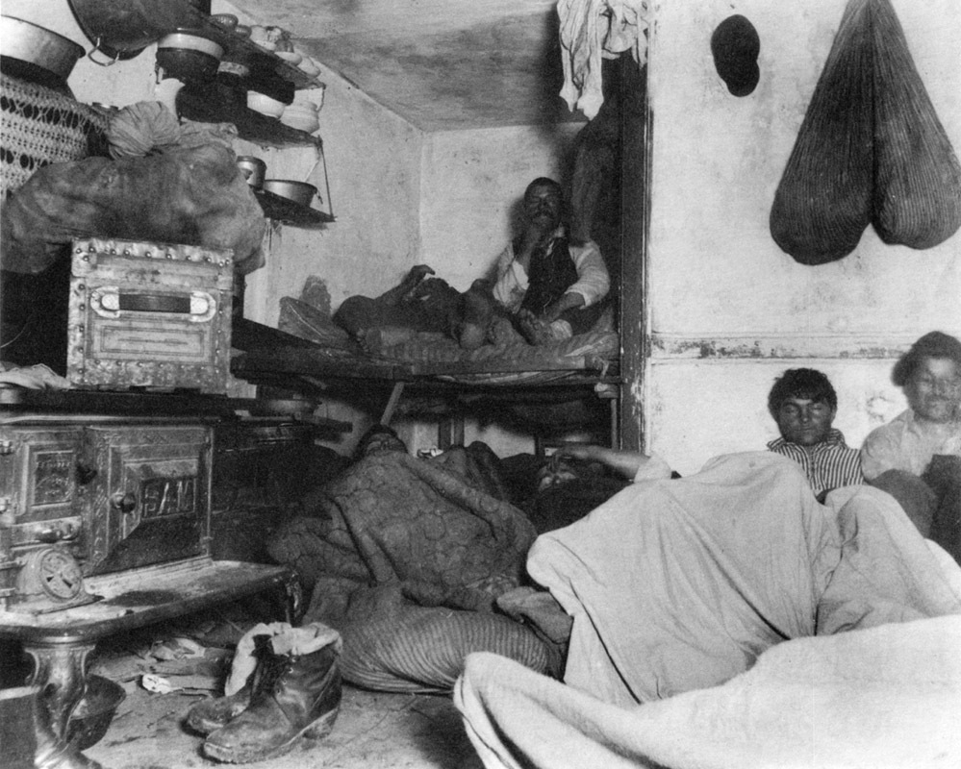
Vnútorné prostredie a zdravie

Slide 6
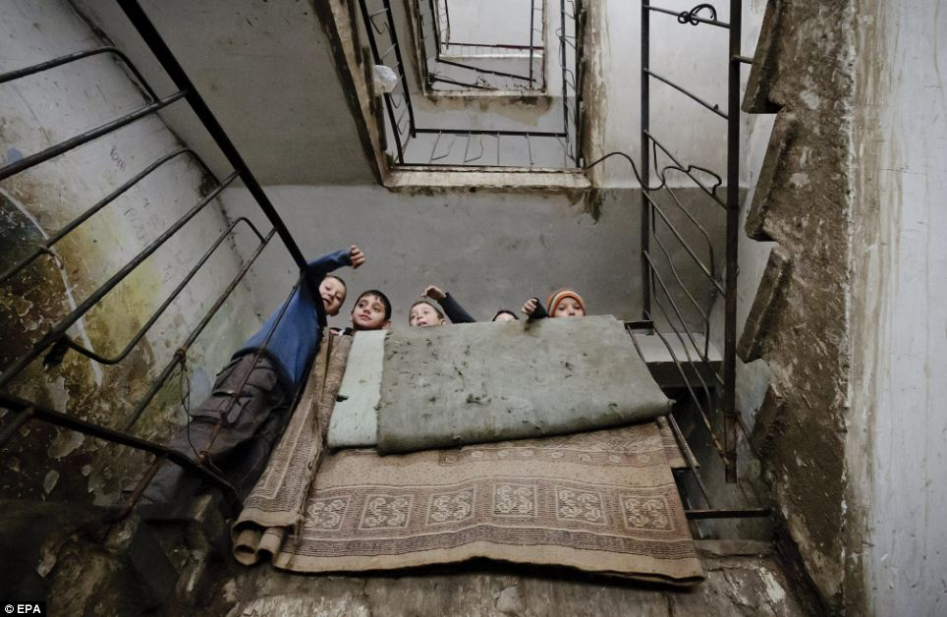
Vnútorné prostredie a zdravie

Slide 7
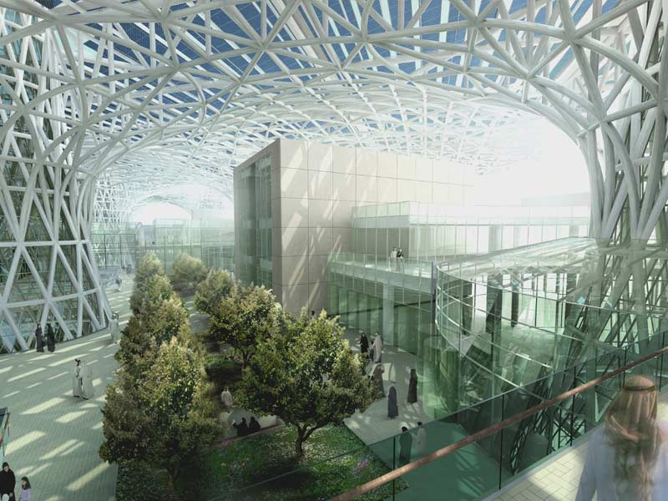
Elementy zdravej budovy
Kvalita ovzdušia
Tepelná kontrola
Svetelné podmienky
Ergonómia a
environmentálna kvalita
Prístup k prírodnému prirodzenému prostrediu
Využitie krajiny a doprava
Center for Building Performance and
Diagnostics/Advanced Building Systems
Integration Consortium 2005

Slide 8
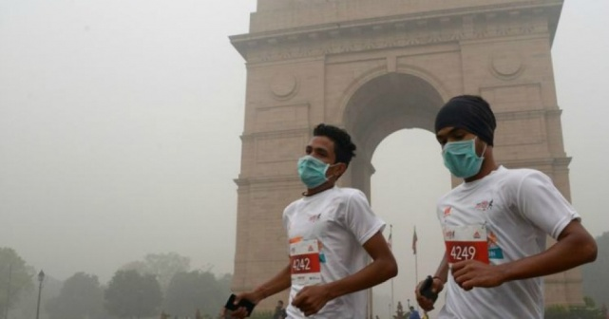
Kvalita ovzdušia
Závislosť na kvalite ovzdušia vo vonkajšom prostredí
Maximalizácia prirodzenej ventilácie
Oddelenie ventilácie od tepelnej kontroly
Zníženie počtu ochorení dýchacích ciest o 9-20%
Redukcia alergických príznakov v peľovej sezóne
Fisk WJ, Rosenfeld AH. 1997. Estimates of improved productivity
and health from better indoor environments. Indoor Air 7:158–172.

Slide 9
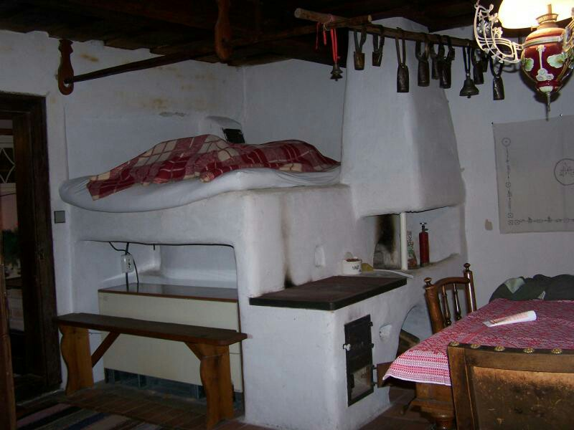
Tepelná kontrola
Oddelenie od ventilácie
Individuálna tepelná kontrola
Zníženie príznakov syndrómu
chorej budovy o asi 20%
Zvýšenie produktivity práce o takmer 3%
Úspora nákladov na kúrenie a chladenie až 25%
Wyon DP. 1996. Indoor Environmental Effects on Productivity. In:
Proceedings of IAQ96. Paths to Better Building Environments,
Baltimore, MD. Atlanta:American Society of Heating
Refrigerating and Air-Conditioning Engineers, Inc., 5–15.

Slide 10
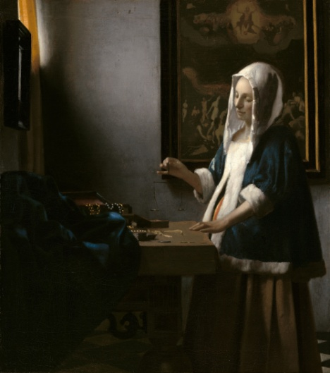
Svetelné podmienky
Maximalizácia využitia denného
svetla (bez priameho osvetlenia)
Dynamické svetelné zóny, kvalita
umelého osvetlenia
Zvýšenie produktivity práce až do 23%
Zníženie príznakov syndrómu chorej budovy o asi 25%
Redukcia energetickej náročnosti (27–88%)
Heschong L, Wright RL, Okura S. 2002. Daylighting impacts on retail sales performance. J Illum Engineer Soc 31:21–25.

Slide 11
Ergonómia a environmentálna kvalita interiéru
Well-being a efektivita práce
Optimalizácia energetických nákladov (osvetlenie, tepelná kontrola)
Kvalita povrchových materiálov (tepelná pohoda, kvalita vzduchu v interiéri)
Zníženie dráždenia dýchacieho, tráviaceho systému, očí
Nanomateriály – kancerogénny faktor
Kontaktné alergie
Dainoff MJ. 1990. Ergonomic improvements in VDT workstations: health and performance effects. In: Promoting Health and Productivity in the Computerized Office. London:Taylor & Francis, 49–67.

Slide 12
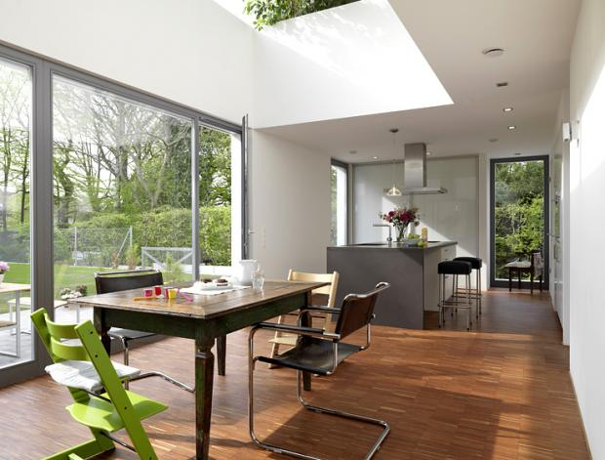
Prístup k prírodnému prirodzenému prostrediu
Maximalizácia denného svetla
Prirodzená ventilácia
Pasívne solárne kúrenie a
chladenie
Zníženie príznakov syndrómu chorej budovy o asi 20%
Zvýšenie produktivity práce o takmer 18%
Úspora nákladov na kúrenie a chladenie až 40%
Center for Building Performance and
Diagnostics/Advanced Building Systems
Integration Consortium 2005

Slide 13
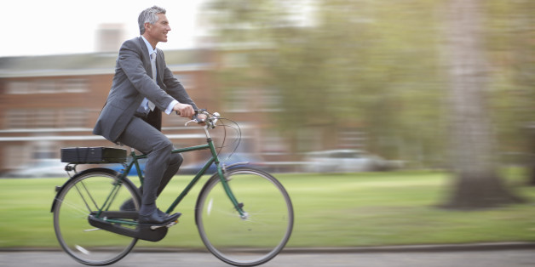
Využitie krajiny a doprava
Komunity so zmiešaným využitím
Zmiešaný typ dopravy (bicykle atď)
Využitie chôdze (prevencia obezity)
Zelené strechy – zníženie nákladov na chladenie, zlepšenie ovzdušia – redukcia ochorení dýchacieho systému
Rosenfeld A, Romm J. 1997. Painting the Town White and Green. Berkeley, CA:Lawrence Berkeley National Laboratory.
http://eetd.lbl.gov/HeatIsland/PUBS/PAINTING

Slide 14
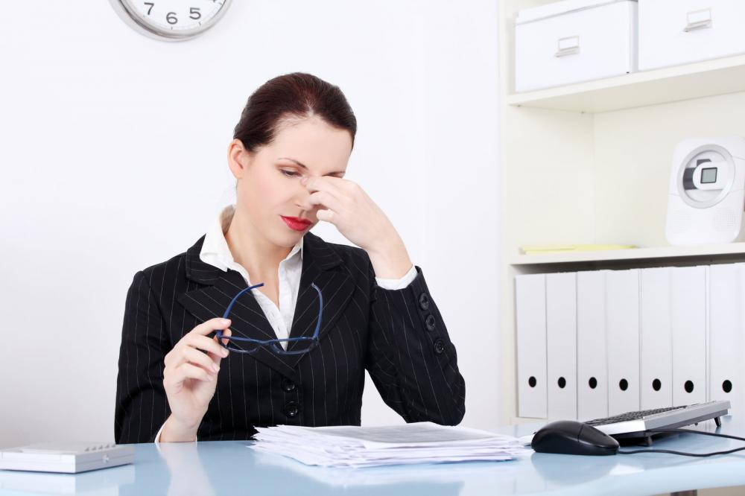
Syndróm chorej budovy
Popísaný v 80. rokoch 20. storočia
Definovaný ako zvýšený výskyt určitých príznakov v súvislosti s obývaním určitej budovy
Odhad cca 30% nových a rekonštruovaných budov
Hlavné príznaky – nešpecifické dráždenie očí, slizníc nosa, kože, bolesti hlavy, únava
Zvýšená vlhkosť, plesne, nedostatočná výmena vzduchu, prchavé chemické látky
Pohlavie, vek, atopia, fajčenie

Slide 15
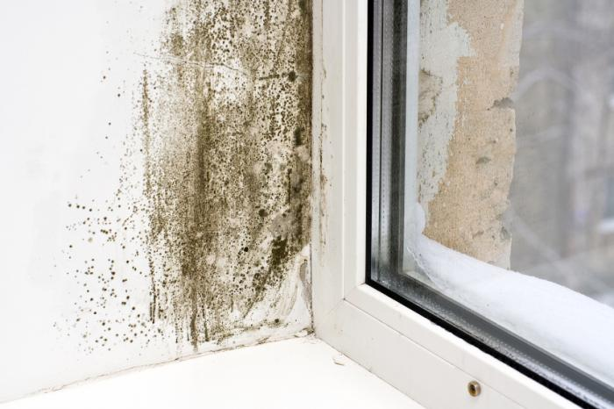
Hypersenzitivita na vlhkosť a plesne
Anamnéza expozície plesňami
predovšetkým vo vlhkých budovách
Zvýšená chorobnosť na infekcie
(sinusitídy, bronchitídy)
Syndróm chorej budovy (slizničná a kožná iritácia)
Citlivosť na viaceré chemické látky
Zvýšená citlivosť na vône
Klinický priebeh: symptómy spočiatku reverzibilné, neskôr trvalé
Diagnóza: anamnéza a laboratórne vyšetrenia (IgG, IgE špecifické pre plesne, imunodeficit (mykotoxíny)

Slide 16
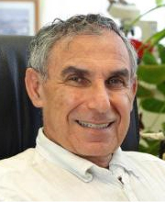
ASIA syndróm
Autoimunitný/zápalový syndróm
indukovaný adjuvantným stimulom
Adjuvatný stimulus – chronická expozícia silikónom, tetramethylpentadekán, žraločí olej (terpenoidy), hliník
Indukcia autoimunity – MMF syndróm (zápal svalov spôsobený makrofágmi), syndróm vojny v Perzskom zálive (Gulf war syndrome), syndróm chorej budovy, silikonóza

Slide 17
Ďakujem za pozornosť
ASIA syndróm
Syndróm chorej budovy
Hypersenzitivita na vlhkosť a plesne

